Slide 1

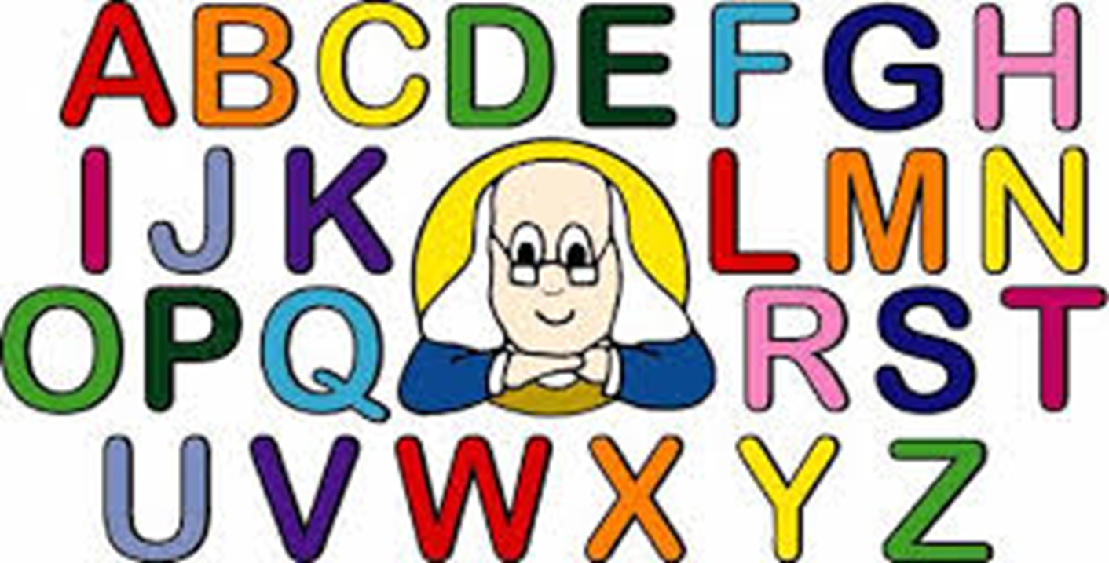
UNLaM
2021
PORTUGUÊS I – O ALFABETO
PORTUGUÊS TÉCNICO
Notes:
1

Slide 2
AGRADECIMENTO
A | a | N | ene
B | bê | O | o
C | cê | P | pê
D | dê | Q | quê
E | e | R | erre
F | efe | S | esse
G | gê | T | tê
H | agá | U | u
I | i | V | vê
J | jota | W | dáblio
K | cá | X | xis
L | ele | Y | ípsilon
M | eme | Z | zê
Notes:
2

Slide 3
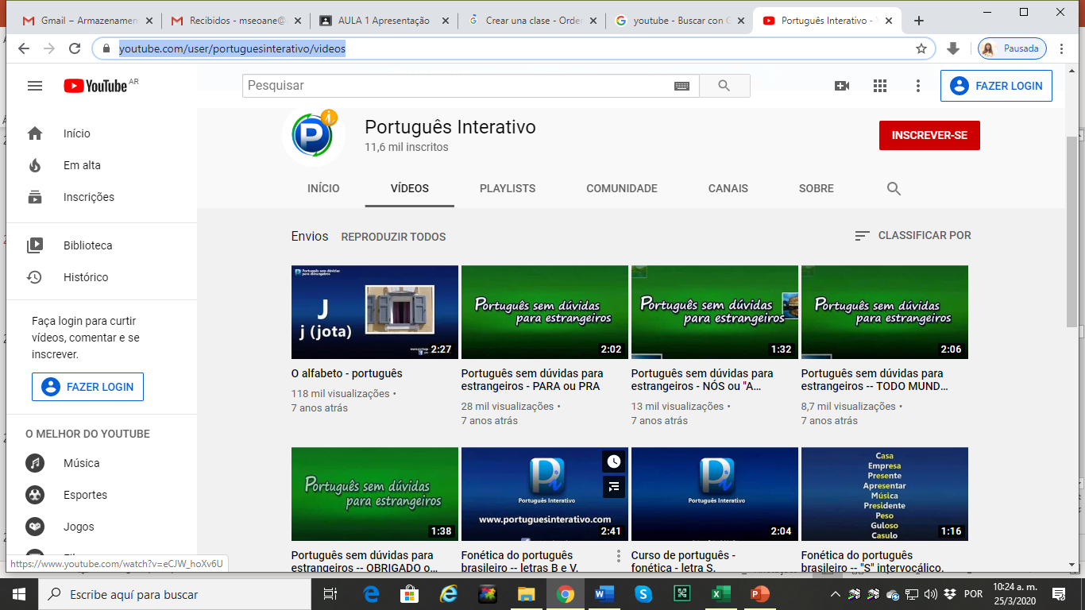
SONS DA LÍNGUA PORTUGUESA
VÍDEOS
https://www.youtube.com/user/portuguesinterativo/videos

Slide 4
SONS CONSONANTAIS

Slide 5
CONSONANTAIS LETRA S
Pronúncia do “S” no começo de palavra é como espanhol | No final de sílaba
sapato | festa
sala | testar
semana | português
segredo | três
sílaba | destruir
sinal | simples
som | Em algumas regiões pode ser chiante.
sopa | Exemplo: no Rio de Janeiro
suco
subir
Depois de consoante: como em espanhol
pensar percurso
Cansar bolsa
Conversar falso

Slide 6
CONSONANTAIS “S” Intervocálico: som de “Z”
casa
empresa
presente
apresentar
música
presidente
peso
guloso
casulo

Slide 7
CONSONANTAIS Sílabas: “di” “de” “di” em qualquer posição silábica - Som de [dʒi]
dia
dica
dicionário
idioma
perdido
pedir
DE (s) no final de palavra
sede
verde
grande
verdade
cidades
redes

Slide 8
CONSONANTAIS Sílabas “ti” “te” “ti” em qualquer posição silábica- Som de [ʧi]
tia
time
título
patinar
corporativo
sentir
TE (s) no final de palavra
quente
decente
sete
vinte
fortes
dentes

Slide 9
CONSONANTAIS Exceções
teatro, futebol, chateado pronunciado como “ti”

Slide 10
CONSONANTAIS LETRA L
No início de sílaba é pronunciado como em espanhol | No final de sílaba ou palavra é pronunciado como um U suave
lápis | carnaval
lema | pastel
lima | Brasil
louco | sol
luta | azul
estrela | alma
cabelo | altura
palito | palma
bolo | celta
maluco | culto

Slide 11
CONSONANTAIS LETRA R
No interior da palavra como espanhol | R no começo da palavra NOVO SOM
barato | rato
parecido | rei
marido | rio
caro | roda
jururu | rua
Quando é segundo elemento de um encontro consonantal | R duplicado no interior da palavra
Palavra | terra
preto | correto
vidro | corrida
troco | carro
truque | macarronada

Slide 12
CONSONANTAIS LETRA R
Começo de sílaba depois de consoante | No final de sílaba
honra | transformar
enredar | devagar
enriquecer | perto
genro | pertencer
enrugado | curto
 | curtir
Pode variar segundo a região do Brasil | Você pode pronunciar como em espanhol

Slide 13
CONSONANTAIS LETRA Z
No começo de sílaba | No final de palavra como se fosse “S”
zero | paz
Zaire | rapaz
ziguezague | talvez
zorro | vez
zumbido | feliz
azar | arroz
dezena | luz
dúzia | Varia segundo a região, som chiante no RJ
vizinho
azul

Slide 14
CONSONANTAIS LETRAS: B;V
B (bilabial) | V (labiodental)
banana | vaso
beleza | vela
bico | vida
boca | você
busto | vulto
babá | nova
bebê | convento
borboleta | convite
blusa | povo

Slide 15
CONSONANTAIS LETRA B; V
branco | palavra
botar | votar
bela | vela
bento | vento
bem | vem

Slide 16
CONSONANTAIS LETRAS: J; Ge; Gi
J: som sonoro = Ge/Gi | G (pronúncia como espanhol)
Janela gente | gato
Jeito gelo | agosto
Jipe girar | pergunta
Jogo girafa
Justo gengiva
loja estrangeiro
projeto regime
lojista
sujo
conjunto
LETRAS: J; G

Slide 17
CONSONANTAIS LETRAS: Ç; C
“Ç” antes de a/o/u: som de S | “C” também som de S
moça | certo
coração | você
cabeça | esquecer
corações | circo
almoço | oficina
açúcar | cigarro
moço
Iguaçu
caçula

Slide 18
LETRA X 4 valores fonéticos e poucas regras
Como Ch mais frequente chiante | Como Ks
mexer | léxico
México | táxi
xixi | fixo
caixa | fluxo
baixo | complexo
deixar | anexo
apaixonado | oxigênio
peixe | reflexo
enxergar | fax
enxugar
lixo
luxo

Slide 19
LETRA X 4 valores fonéticos e poucas regras
E+ x+ vogal no início
de palavra: como “Z” Com som de “S”
E +x+ vogal no início
de palavra: como “Z” Com som de “S”
exato | excelente
exalar | experiência
executivo | excêntrico
êxito | explodir
exemplo | auxílio
exílio | máximo
exuberante | próximo
êxodo | exportação
exagerar | sexta
 | E+X + consoante: som de “S”

Slide 20
DÍGRAFOS Os Dígrafos CH, LH, NH
CH | LH | NH (som parecido ao “ñ” do espanhol)
chave | toalha | ganhar
bolacha | abelha | cunhado
cheiro | orelha | amanhã
sanduíche | bilhete | aranha
chinelo | mulher | banheiro
mochila | conselho | conhecer
choque | milho | sonho
cachorro | olho | banho
chuva | vermelho | caminho

Slide 21
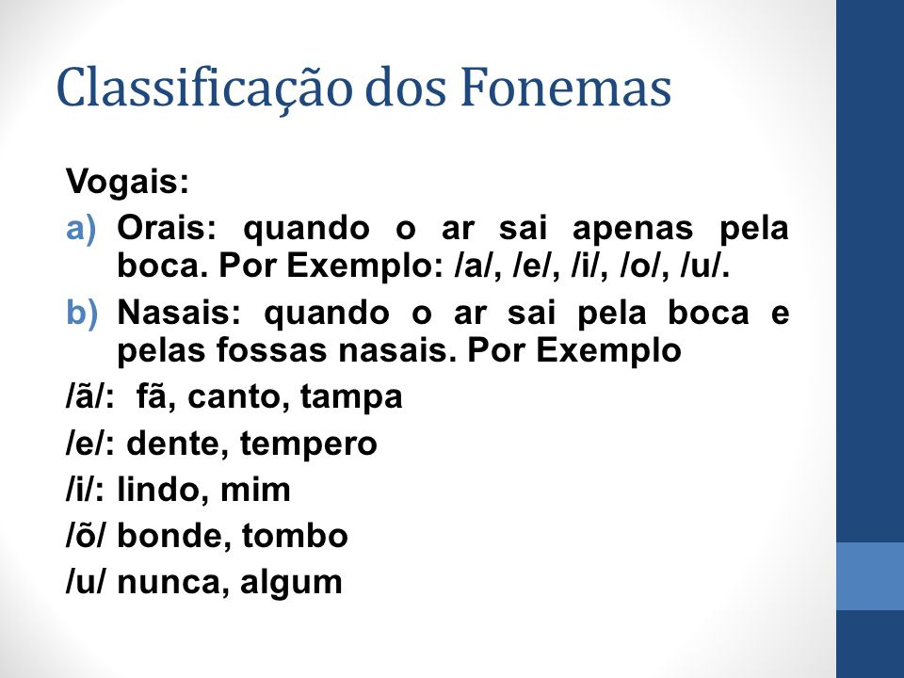
AS VOGAIS

Slide 22
VOGAIS ORAIS
VOGAIS ÁTONAS EM FINAL DE PALAVRA
“E”ÁTONA EM FINAL DE PALAVRA: som de “i”. Exemplos: nome, sobrenome, etc.
“O”ÁTONA EM FINAL DE PALAVRA: som de “u”. Exemplos: apelido, bolo, etc.

